Slide 1


QUARTO CIRCOLO CESENA ANNO SCOLASTICO 2023-24
PROGETTO “ELEMENTI IN CIRCOLO”
Plesso: Salvo D’Acquisto classi seconde
MESE DI NOVEMBRE
Giornata dell'albero con attività interdisciplinari Matematica-tecnologia
In occasione della festa dell’albero si è partiti dalla progettazione sul quaderno di una pixel art per poi realizzarla collettivamente con il programma timebox 64 in modo da creare il movimento delle foglie che cadono.
Musica
Ascolto dell’Autunno di Antonio Vivaldi, con narrazione del contenuto dell’opera, utilizzo del corpo per rappresentarlo, visione di video, accompagnamento della musica tramite musicogramma, canto “L’autunno ormai è qua” sul primo movimento di Vivaldi, utilizzo di strumenti per batterne l’accompagnamento ritmico.
21/11/2023
Lavoro interdisciplinare geografia / educazione civica
Festa dell’albero. Promuovere il rispetto verso l’ambiente e la natura valorizzando il ruolo fondamentale che boschi e foreste svolgono per il nostro ecosistema. Conversazioni guidate, lettura di racconti, video di approfondimento ed elaborazioni grafiche.
MESE DI DICEMBRE 03/12/2023
Lavoro interdisciplinare storia / Educazione Civica

Slide 2
Giornata internazionale delle persone con disabilità. Ricordare l’importanza di valorizzare ogni individuo e di abbattere le barriere che limitano diritti imprescindibili al fine di favorire l’integrazione e l’inclusione delle persone con disabilità. Rielaborazione grafico-pittorica.
MESE DI GENNAIO
Visione del film Elemental
02-02-2024
Lavoro sull’inclusione in occasione della giornata dei Calzini spaiati
Lavoro interdisciplinare di Italiano, arte e matematica.
Gli alunni hanno già lavorato sulla storia dei calzini spaiati.
Ci si riaggancia al lavoro svolto in precedenza partendo dalla filastrocca di Tognolini.
Conversazione sul significato della diversità tra gli individui per l’arricchimento del gruppo.
Lavoro sul quaderno di matematica per ripassare i numeri ordinali: Gli alunni dopo avere letto e incollato la filastrocca di Tognolini,
rappresentano un filo con appesi 10 calzini che vengono poi colorati o decorati seguendo le indicazioni ( il primo calzino è a righe verdi e blu,il quinto è a pallini rossi.)
In italiano sono stati rappresentati i calzini spaiati appesi ad un filo, poi è stata letta la filastrocca di Tognolini, ne sono state analizzate insieme le frasi salienti ed è stata effettuata una recitazione corale della filastrocca.
FILASTROCCA DEI DIVERSI
Tu non sei come me: tu sei diverso Ma non sentirti perso
Anch’io sono ,siamo in due
Se metto le mie mani con le tue Certe cose so fare io, e altre tu
e messi insieme sappiamo far di più Tu non sei come me, son fortunato Davvero ti son grato
Perché non siamo uguali:
vuol dire che tutt’e due siamo speciali. (Bruno Tognolini)

Slide 3
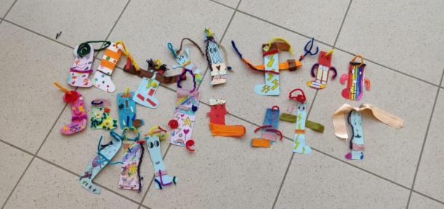
In questa occasione si è riproposta la lettura semplificata del libro “Diversi da chi” accompagnata dal power point realizzato dall’insegnante di sostegno che ha permesso a tutti gli alunni di comprenderne meglio il significato. https://docs.google.com/presentation/d/18ZVo7SdwqkyKApdTPT1MnrU 7CSnU3vxd/edit?usp=sharing&ouid=108218653041987697673&rtpof=tr ue&sd=true
FEBBRAIO-MAGGIO
Lingua inglese-tecnologia-italiano CLIL.
Attività in inglese sul riciclo e la raccolta differenziata.
Attraverso le pagine del libro allegato al testo di inglese vengono introdotte le tre parole chiave per rispettare l’ambiente:
“reduce” “reuse” “recycle”.
“Reduce” significa ridurre lo spreco. I bambini, attraverso semplici attività presentate in lingua inglese ed esercizi sul libro, riflettono sulle azioni che portano a sprecare risorse importanti per l’ambiente. In seguito viene affisso il cartellino con la parola chiave “reduce” per ricordare di evitare i comportamenti sbagliati ( ad esempio vicino agli interruttori per ricordare di spegnere la luce…)
“Recycle” significa riciclare attraverso la raccolta differenziata, ma non solo.

Slide 4
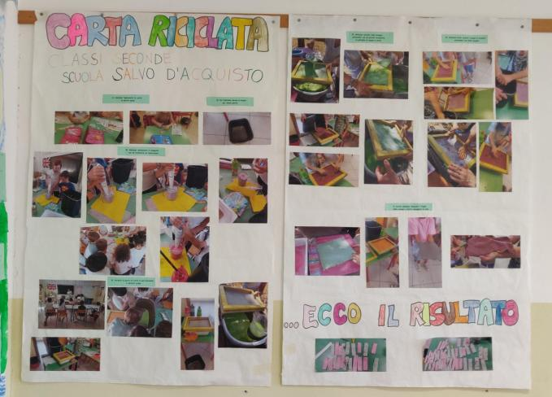
I bambini, nel primo periodo dell’anno hanno realizzato la carta riciclata a scuola.
Vengono preparati due cartelloni dove sono spiegate le varie fasi del lavoro e viene appeso accanto al cartellone il cartellino con la parola chiave “recycle”, che sono stati esposti nella festa del quartiere Fiorenzuola.
La parola chiave viene appesa anche accanto ai bidoni della raccolta differenziata presenti a scuola.
Vengono svolte inoltre sul libro attività sui materiali (introduzione dei vocaboli relativi in inglese), sulla raccolta differenziata e sul rispetto dell’ambiente e proposte semplici attività di listening.
A questo lavoro si collega il progetto Hera per la pulizia di un parco del quartiere dai rifiuti.

Slide 5
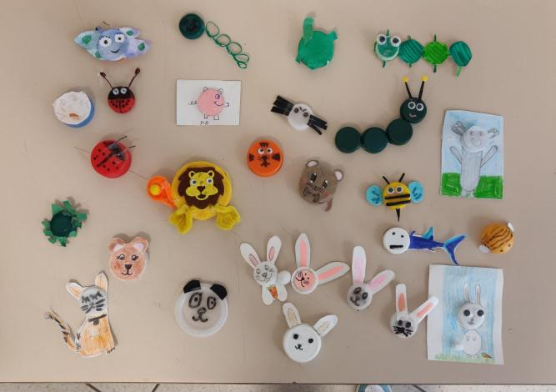
Gli alunni, dotati del materiale fornito da Hera ( guanti, pinze, sacchetti per la differenziata) si sono recati al vicino Parco dei Principi per ripulirlo dai rifiuti.
“Reuse” infine significa riutilizzare le cose che non servono più e andrebbero gettate.
Con i tappi di plastica raccolti in classe, ogni bambino ha preparato il suo sacchetto con tutte le tabelline da memorizzare, inoltre sono stati realizzati animaletti con i tappi, collegandosi al lavoro di scienze spiegato in seguito.
Letture sul riciclo e sui comportamenti corretti per la salute e il rispetto dell’ambiente.
In ambito linguistico e di educazione civica, letture sul tema del riciclo, seguite da conversazione mirata a far emergere le esperienze dei bambini e le buone abitudini relative al riuso e all’evitamento dello spreco, nell’ottica di un atteggiamento di rispetto per l’ambiente e la salute.

Slide 6
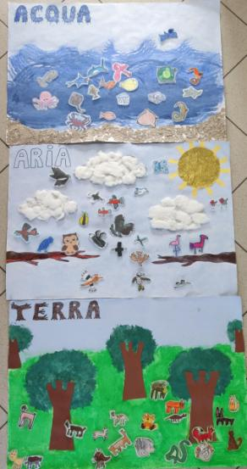
SECONDO QUADRIMESTRE
Scienze-inglese-italiano-religione
Gli animali e i loro ambienti: Aria - Terra - Acqua.
Studio dei tre ambienti naturali e degli elementi che li caratterizzano. Studio degli animali che abitano gli ambienti.
Inizialmente è stato chiesto ad ogni bambino di disegnare e colorare tre animali a loro scelta, caratteristici di ciascun ambiente (aria, terra e acqua). In un secondo momento gli alunni hanno realizzato, suddivisi in piccoli gruppi, tre cartelloni raffiguranti gli ambienti dell’aria, della terra e dell’acqua. Per la realizzazione sono stati utilizzati colori acrilici, pennarelli e materiali di riciclo con tecniche varie.
Infine sono stati plastificati gli animali preparati dai bambini e con l’utilizzo di velcro adesivo, si sono create delle cards attacca-stacca, che gli alunni hanno posizionato nel loro ambiente di appartenenza.

Slide 7
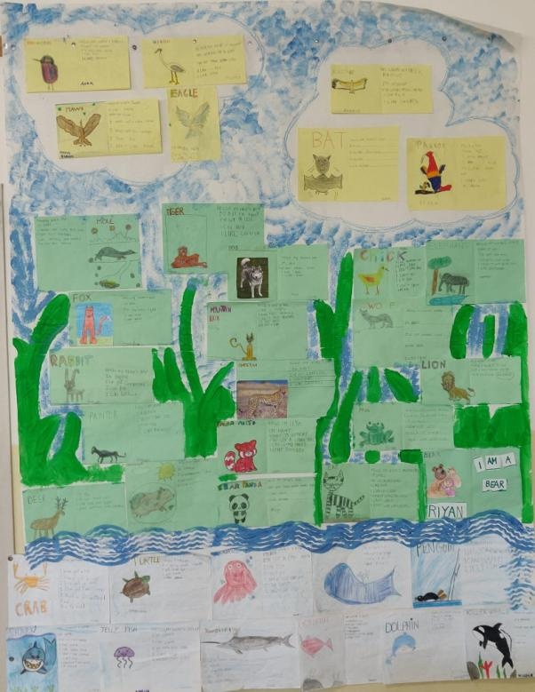
Breve descrizione degli animali in lingua inglese e realizzazione di cartelloni partendo da uno schema dato: ogni alunno sceglie un animale di terra, acqua o aria e scrive semplici frasi utilizzando “I am” “I’ve got” “I can”.

Slide 8
Realizzazione di animali con i tappi di plastica (reuse).
Attività di religione relativa alla bellezza del creato e delle creature.
Per introdurre il concetto di azione in ambito linguistico, creazione di poesie collettive riferite ad animali dei tre ambienti avendo come modello una poesia di Bordiglioni, a disvelamento finale, con elenco di azioni specifiche di ciascun animale considerato.
Ruzzola, rotola, si tuffa, rimbalza, pattina, sdrucciola, slitta e cade, s’immerge, riemerge, scivola lieve, l’orso polare nella neve. (Stefano Bordiglioni)
2^ B Animale d’acqua | Animale di aria | Animale di terra
Nuota, | Vola, | Striscia,
scivola, | caccia, | scivola,
si tuffa, | plana, | si arrotola,
guizza, | individua, | si srotola,
scatta, | scende in picchiata, | si arrampica,
fugge, | afferra e cattura, | morde e avvelena,
schizza e attacca | depone le uova | stritola e uccide,
la trota | l’aquila | il serpente
nel fiume. | nel suo nido. | nella giungla.

Slide 9
2^ A Animale d’acqua | Animale di aria | Animale di terra
Nuota, | Vola, | Striscia,
scivola, | osserva, | scivola,
scatta, | cerca, | si arrotola,
guizza e salta, | scende in picchiata, | si srotola,
si tuffa, | afferra e cattura, | fugge,
schizza, | strappa e divora | morde e avvelena,
s’immerge, | l'aquila | stritola e soffoca,
boccheggia il pesce nella rete. | nel suo nido. | uccide il serpente nella giungla.
SECONDO QUADRIMESTRE
Scienze-Arte-Italiano
L’acqua in natura nelle 4 stagioni.
In scienze gli alunni hanno studiato l’elemento acqua, le sue caratteristiche principali, l'importanza fondamentale dell’acqua per la vita, le diverse forme dell’acqua in natura e il ciclo dell’acqua, cercando di promuoverne l’uso consapevole. In particolare si è discusso su come possiamo risparmiare acqua a partire dalle nostre case.
Si sono poi organizzati dei laboratori creativi a piccoli gruppi: gli alunni a turno hanno realizzato 4 cards collettive per ogni stagione dell’anno, creando composizioni con materiale di riciclo e tecniche varie, per mettere in evidenza la forma più comune dell’elemento acqua in natura, collegata alla stagionalità.
Scienze-Arte.
I quattro elementi: Aria-Acqua-Terra-Fuoco.
Laboratorio creativo a classi aperte di prima e seconda, per la creazione di un libro sensoriale sui quattro elementi. Un piccolo gruppo di alunni ha realizzato, utilizzando pannolenci, gomma eva, materiale di recupero e riciclo, un librone ad anelli dove si evidenziano le situazioni principali conosciute presenti in natura e correlate ai quattro elementi. Prima dell’esecuzione materiale si sono approfonditi gli elementi naturali di

Slide 10
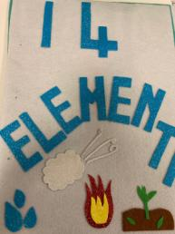
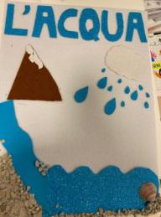
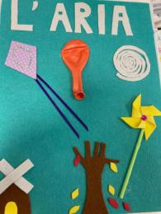
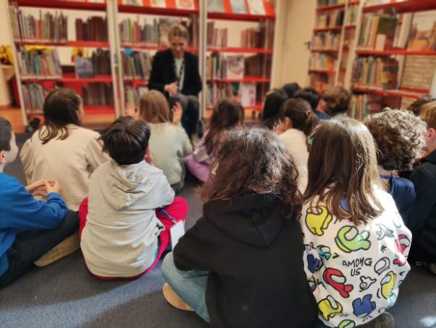
Aria-Acqua-Fuoco-Terra visionando video didattici e raccogliendo informazioni da libri e riviste.
Italiano-arte
Letture dedicate al tema dell’acqua, proposte durante la visita guidata alla Biblioteca Malatestiana di Cesena.

Slide 11
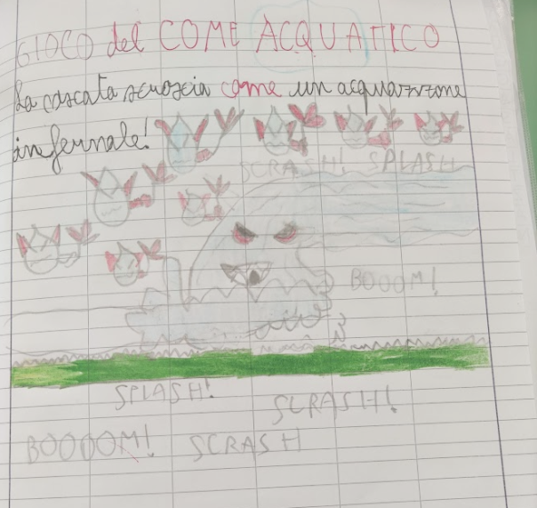
Durante le attività ortografiche relative al suono forte cqu, ci si è soffermati sull’elemento acqua, individuando qualità (aggettivi qualificativi), azioni (verbi), modi di dire collegati all’acqua e similitudini create collettivamente e rappresentate graficamente.
Similitudini
La cascata scroscia come un acquazzone infernale.
Gli zampilli della fontana sono come scintille di diamanti.
Gli zampilli della fontana sono come fuochi d’artificio luminosi.
Gli zampilli della fontana sembrano………..

Slide 12
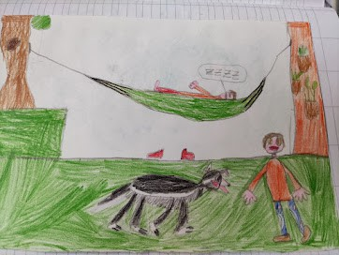
Nell’ambito del percorso sulla descrizione, ogni alunno ha scelto un animale conosciuto e lo ha descritto con le parole, a partire da uno schema proposto (individuato nelle letture svolte) e con il disegno, facendone un ritratto.
Esperienza interdisciplinare
E’ stata effettuata un’esperienza interdisciplinare, tramite la gita alla diga di Ridracoli, per osservare da vicino come l’uomo può sfruttare
l’acqua presente in natura, comprendere alcune proprietà dell’acqua e sperimentarle all’Idro museo, dove i bambini hanno visionato un documentario sulle origini della vita sulla terra, accompagnato dalle spiegazioni, adatte all’età, aggiunte da una guida.
I bambini hanno inoltre potuto viaggiare nel bacino della diga, effettuando un interessante giro in battello, accompagnato dalle riflessioni/spiegazioni di una seconda guida sulle caratteristiche

Slide 13
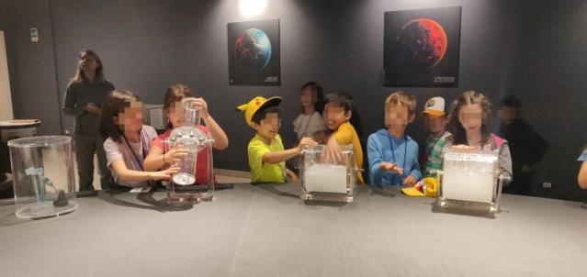
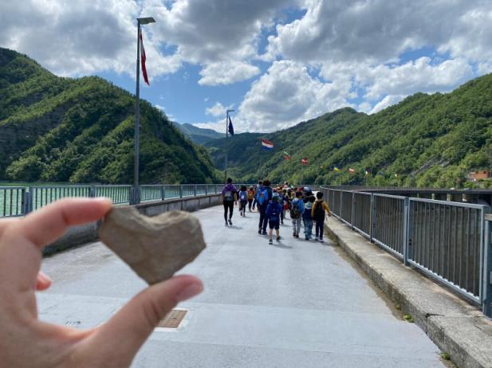
idro-morfologiche del bacino e sulla fauna presente nel territorio circostante. Infine hanno camminato nel bosco all’interno del quale è situato il bacino della diga, osservandone le caratteristiche peculiari e guidati ad assumere comportamenti adeguati al rispetto dell’ambiente..

Slide 14
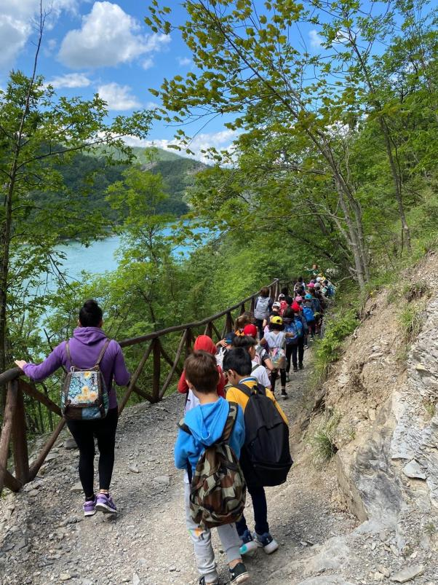

Slide 15
SECONDO QUADRIMESTRE
Lavoro interdisciplinare storia / educazione civica
Giornata del Safer Internet Day (06/02/2024).Considerazioni e giochi educativi interattivi alla LIM sui rischi della Rete e sull’uso consapevole degli strumenti tecnologici.
Lavoro interdisciplinare geografia / educazione civica
Giornata Nazionale del Risparmio Energetico e degli Stili di Vita Sostenibili (16/02/2024).”M’illumino di meno”. Divulgare consapevolezza sulla sostenibilità ambientale e sul risparmio delle risorse. Riflessioni, confronto ed elaborazione grafica.
Lavoro interdisciplinare storia / educazione civica
Letture di racconti per la Giornata Internazionale della Lingua Madre del 21/02/2024 “Le fiabe dell’Africa nera”. La ricchezza del multilinguismo.
Discussione guidata di approfondimento.
Lavoro interdisciplinare storia / educazione civica
Festa Internazionale delle Donne (08/03/2024) per la promozione dei diritti e delle libertà fondamentali delle donne e di ogni persona.
Discussione guidata di approfondimento con lavoro di ritaglio e pittura.
Lavoro interdisciplinare storia / educazione civica
Giornata dell'Unità Nazionale, della Costituzione, dell'Inno e della Bandiera (17/03/2024) per riflettere sui principi su cui si fonda la nostra Repubblica: la Costituzione, l’Inno di Mameli e il Tricolore.
Approfondimenti, riflessioni sui valori legati all’unità nazionale promuovendo i valori di cittadinanza. Produzione grafico-espressiva.
Lavoro interdisciplinare geografia / educazione civica
Giornata mondiale dell'acqua per ricordare l'importanza di un utilizzo consapevole delle risorse idriche (22/03/2024). Promozione di pratiche sostenibili e sensibilizzazione sull’uso efficiente della risorsa sottolineando l’importanza cruciale dell’acqua per la vita sul nostro pianeta. Adottare un approccio responsabile e consapevole per salvaguardare l’acqua, garantendo così la sua disponibilità per le generazioni future. Rappresentazione grafica con uso di acquerelli.

Slide 16
Lavoro interdisciplinare geografia / educazione civica
I quattro elementi che troviamo nell' ambiente. Riflessioni sulla salvaguardia dei quattro elementi che svolgono un ruolo importante nella nostra vita quotidiana per rafforzare la responsabilità di tutti nella promozione dell’armonia con la natura. Realizzazione di prodotti grafici.
Lavoro interdisciplinare geografia / educazione civica Rielaborazione degli elementi fuoco e acqua con attività di ritaglio e pittura.

